Slide 1
システマティックレビューにおける文献検索のキーポイント
システマティックレビューは、特定の研究トピックに関するすべての関連研究を網羅することを目的としています。文献検索は、レビューの質と信頼性を確保するために不可欠です。
TM
by Toshio Morizane

Slide 2
明確な検索クエリの設定
明確な検索クエリは、関連文献を特定するための第一歩です。PICO（Population、Intervention、Comparison、Outcome）フレームワークを使用すると、検索範囲を絞り込むことができます。
Population
Intervention
研究対象となる集団を特定します。
研究対象となる介入を明確にします。
Comparison
Outcome
介入と比較されるコントロール群を定義します。
研究で測定されるアウトカムを特定します。

Slide 3
適切なデータベースの選択
研究トピックに適したデータベースを選択することが重要です。PubMed、Emabse、Cochrane CENTRAL、Scopus、Web of Scienceなど、様々なデータベースが利用可能です。
PubMed
Scopus
Web of Science
医学および生物学関連の文献を網羅しています。
様々な分野の学術論文、会議録、書籍などを網羅しています。
科学、技術、社会科学分野の論文、会議録、書籍などを網羅しています。

Slide 4
効果的なキーワードの使用
適切なキーワードは、文献検索の精度を高めます。関連する単語、フレーズ、メッシュ用語などを組み合わせます。
1
単語の組み合わせ
2
同義語の使用
複数の単語を組み合わせると、検索結果を絞り込むことができます。
様々な同義語を検索クエリに含めると、より多くの関連文献を網羅できます。
3
シソーラス（MeSHなど）の活用
メッシュ用語を使用すると、特定の分野の専門用語で検索できます。

Slide 5
オペレータと制限の活用
オペレータと制限を使用すると、検索結果をさらに絞り込むことができます。AND、OR、NOTなどのオペレータを使用すると、検索条件を組み合わせることができます。
AND
すべてのキーワードを含む文献のみ検索します。
OR
いずれかのキーワードを含む文献を検索します。
NOT
特定のキーワードを除外します。

Slide 6
検索結果の精査と選択
検索結果を注意深く精査し、レビューの目的と範囲に合致する文献を選択します。タイトル、要約、キーワードなどを確認します。
タイトル
文献の概要を把握します。
要約
文献の内容を簡潔に説明しています。
キーワード
文献の主要なテーマを示しています。

Slide 7
関連文献のさらなる検索
選択した文献の参考文献リストを確認し、さらに関連する文献を特定します。引用文献を追跡することで、新たな研究を発見することができます。
参考文献
文献リストに記載されている参考文献を調べます。
引用された文献を調査することで、さらなる関連文献を見つけることができます。
引用ネットワークを分析することで、研究のつながりを理解できます。

Slide 8
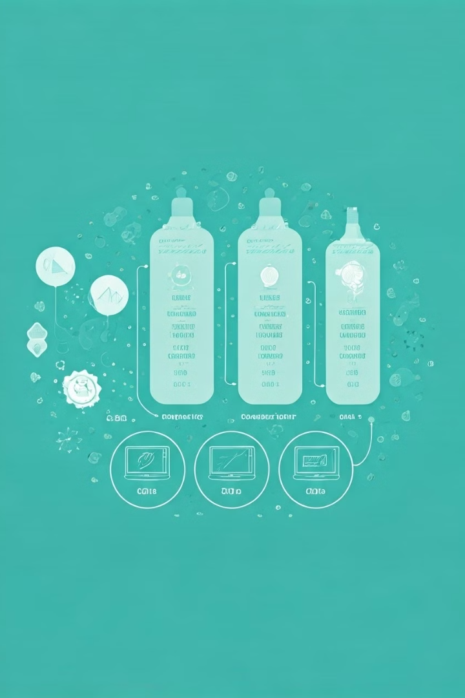
レビュープロセスの透明性確保
文献検索プロセスを明確かつ透明に記録します。検索戦略、データベース、キーワード、選択基準などを文書化します。
1
検索戦略
検索クエリ、データベース、オペレータなどを記録します。
2
選択基準
文献の選択基準を明確に定義します。
3
データ抽出
選択した文献から必要なデータを抽出します。

